Slide 1
Antídoto para el orgullo
PODER para hacerle frente al orgullo

Slide 2


El diccionario define el orgullo como:
«Exceso de valoración propia por el que uno se cree superior a los demás» o «Sentimiento de satisfacción por un comportamiento bueno o por una obra bien hecha»

Slide 3
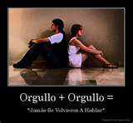
Contrario al orgullo, el apóstol Pablo dice: “El amor no es jactancioso, no se envanece...”
1 Corintios 13:4,up.
¿Qué consecuencias ha tenido el orgullo?
El orgullo ha destruido familias enteras, matrimonios, amistades, todo por mantener una posición de perfección o por mantener lo que se piensa que está bien.

Slide 4
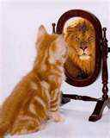
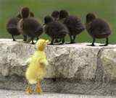
Podemos decir con seguridad que solamente hay dos cosas que destruyen las relaciones de forma permanente:
el orgullo y el egoísmo.
Orgullo
Egoísmo

Slide 5

Veamos dos cosas importantes acerca del orgullo:
1). LO QUE EL ORGULLO HACE A LAS RELACIONES:
“Ciertamente la soberbia concebirá contienda; mas con los avisados está la sabiduría” Prov. 13:10
El orgullo es una fuerza destructiva en las relaciones. A continuación vamos a ver cuatro cosas que el orgullo causa, para que podamos comprender que el ser orgullosos no es algo de lo cual podamos vanagloriarnos.

Slide 6
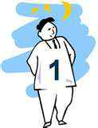
a). Produce malos entendidos:
La persona que tiene problemas con el orgullo piensa que lo sabe todo,
que siempre tiene la razón,
que nunca se equivoca.
Piensa que nadie puede enseñarle nada, y como consecuencia de esto nunca escucha a nadie. Su orgullo le lleva a suponer que todo lo sabe. Saca sus propias conclusiones y como resultado tenemos malos entendidos.

Slide 7

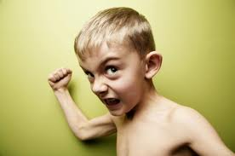
El orgullo nos puede cegar y no nos deja ver que somos seres imperfectos.
Por supuesto, toda la gente que nos rodea está equivocada y todo esto nos lleva a malos entendidos con las personas que nos rodean.

Slide 8
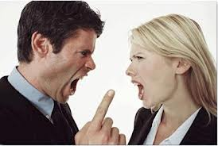
B). Provoca argumentos:
“No nos hagamos vanagloriosos, irritándonos unos a otros, envidiándonos unos a otros.” Gal. 5:26.
Cuando la persona está llena de orgullo, solamente le conduce a discutir y a no entrar en razón. Siempre tendrá algo que argumentar para no reconocer que está equivocado.

Slide 9
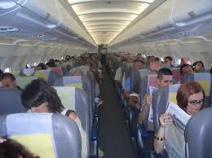
Cuenta una pequeña historia de un hombre muy orgulloso que viajaba en avión, una aeromoza se le acercó para pedirle de favor que se abrochara el cinturón de seguridad, a lo que él le contesto de una forma muy arrogante: “Superman nunca se abrocha el cinturón”. La azafata le contestó con inteligencia: “Superman tampoco necesita aviones”. En definitiva, tuvo que abrocharse el cinturón.
Así somos muchas veces, nuestro orgullo nos hace argumentar con todas las personas, aun en contra de la razón. Siempre tenemos una salida para todo y esto ocasiona irritación y problemas con otras personas.

Slide 10
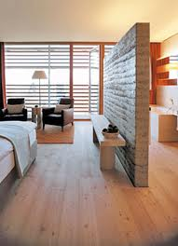
C). Evita la intimidad.
Nunca podemos acercarnos a las personas orgullosas, ellos ponen un muro de separación frente a todos los que les rodean, paredes que no permiten que nadie se acerque. Por eso evitan tener intimidad con las personas, poniendo una máscara de arrogancia, pensando que si los conocen bien perderán su imagen de perfección.
El orgullo es un pecado y mientras permitamos que continúe en nuestra vida, no podremos andar en luz.

Slide 11
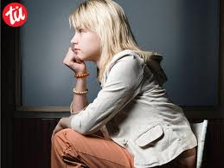
d). Pospone la reconciliación.
“El que encubre sus pecados no prosperará; mas el que los confiesa y se aparta alcanzará misericordia.” Proverbios 28
A veces debido a nuestro carácter, hemos cometido errores, que nos han llevado a tener serios problemas. No obstante, todo se solucionaría si reconociéramos que nos equivocamos. Realmente es una tristeza que solo por nuestro orgullo nos mantengamos ahí, y evitemos que pueda haber una reconciliación con las personas a quien hemos lastimado u ofendido.

Slide 12

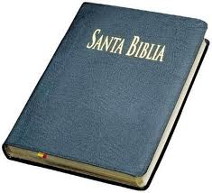
En el texto Bíblico Hay dos palabras claves, confesar y apartarse, El que se niega a confesar y apartarse de sus pecados y de su orgullo no prosperará, solamente retardará la reconciliación ya sea con Dios o con los hombres.

Slide 13
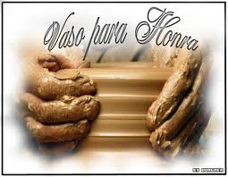
EL ANTÍDOTO PARA EL ORGULLO.
Primero. Aceptar mi humanidad.
Debemos reconocer que no somos perfectos, y que estamos en proceso y que Dios todavía está trabajando en nosotros y que aún tenemos faltas.

Slide 14
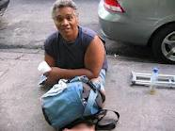
“Digo, pues, por la gracia que me es dada, a cada cual que está entre vosotros, que no tenga más alto concepto de sí que el que debe tener, sino que piense de sí con cordura...” Rom. 12:3
En otras palabras, debemos vernos como Dios nos ve, como un ser imperfecto, y no debemos tener un concepto más alto del que debemos tener. Nuestro problema es que no queremos reconocer que somos humanos, que Dios todavía esta trabajando en nosotros y la primera solución para vencer nuestro problema con el ego es aceptar nuestra humanidad.
Entre más ricos nos consideremos somos más pobres (Lea Apoc.3:17).

Slide 15

Segundo. Reconocer la gracia de Dios en nuestra vida.
¿Qué significa esto? Simple y sencillamente que no seríamos ni tendríamos nada sino fuera de Dios, ya que todo lo que somos y lo que tenemos le pertenece a Él.

Slide 16
“Toda buena dádiva y todo don perfecto desciende de lo alto, del Padre de las luces, en el cual no hay mudanza, ni sombra de variación.” Santiago 1:17
Todo lo que tenemos lo hemos recibido de Dios
Meditemos un poco, ¿qué tenemos que hayamos logrado por nuestros propios esfuerzos?
Si somos sinceros, debemos reconocer que si fuera por nosotros mismos no seríamos ni tendríamos nada. El trabajo que tenemos, así como la familia que tenemos, nuestra vida, etc. Todo proviene de Dios. El segundo pasa para vencer nuestro ego, es reconocer que todo proviene de Dios.

Slide 17


Tercero. Experimentar el amor incondicional de Dios
¿De qué manera el amor puede ser un antídoto para el orgullo?
Una persona orgullosa, no puede dar amor y al contrario lo único que sale a relucir es un corazón con un vacío tan grande dentro de si. Por eso cuando alguien recibe del amor del Padre y puede reflejarlo, no hay cabida para el orgullo.

Slide 18
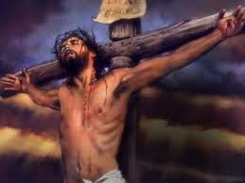
“A fin de que...seáis plenamente capaces de comprender con todos los santos, cuál sea la anchura, la longitud, la profundidad y la altura, y de conocer el amor de Cristo, que excede a todo conocimiento, para que seáis llenos de toda la plenitud de Dios.”
Efesios 3:18-19
Cuando contemplamos a Cristo crucificado en nuestro lugar, comprendemos el amor abnegado de Dios.
(Lea Juan 3:16).

Slide 19
Dios quiere que entendamos, sintamos y experimentemos su amor incondicional, aunque no alcancemos a comprenderlo. Por eso debemos quitarnos el ego, ya que solamente destruye nuestras vidas y la de las personas que nos rodean. Nuestro orgullo no nos lleva a ningún lugar, en cambio la humildad nos lleva por caminos de bendición.

Slide 20
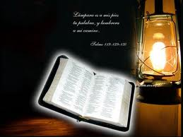
La Palabra de Dios nos enseña que el que se humilla será enaltecido pero el que se exalta será humillado. Esa es la base de la vida cristiana.
Solo cuando experimentamos el amor de Dios en nuestras vidas somos verdaderamente libres del orgullo, ese orgullo que tal vez ha hecho que perdamos nuestra relación con nuestra familia o con nuestros amigos.

Slide 21
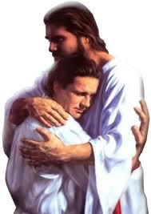
Hemos cometido muchos errores por ser orgullosos, ahora dejemos que el amor sea más grande que nuestro egoísmo. Dios quiere tratar con nuestros corazones quiere que en su amor venzamos el orgullo.
Solo el amor de Dios puede restaurar aquellas heridas que el orgullo ha causado. Solamente así tendremos el poder para hacerle frente al orgullo.

Slide 22

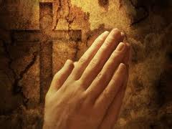
En la medida en tu te relaciones con Cristo, se reflejará su carácter en tu vida.
Si deseas vencer tu orgullo, acompáñame en esta oración: «Padre nuestro que estas en el cielo, gracias por amarme, te ruego me perdones por ofenderte tanto, ayúdame a vencer mi mal carácter. Telo pido en el nombre de Cristo. Amen

